Slide 1
Governance economica europea.
Programma nazionale di Riforma 2019
Contributo delle Regioni italiane al PNR: uno strumento strategico di programmazione
Dati qualitativi regionali
Estratto dagli interventi formativi nell’ambito dei Seminari Cinsedo 2019
a cura di Mariella Bucciarelli e Cecilia Cellai - Tecnostruttura delle Regioni per il FSE, Settore Sviluppo sostenibile e
Regional Team PNR – Re.Te.PNR

Slide 2
LA POSIZIONE DELLA CONFERENZA DELLE REGIONI SUL PNR 2019
Preso atto che:
gli Stati membri dovrebbero seguire gli orientamenti della Commissione europea e coinvolgere in modo significativo le autorità regionali e locali nella preparazione dei Programmi Nazionali di Riforma, nonché nell’elaborazione e attuazione di riforme strutturali nel contesto del Semestre europeo, allo scopo di migliorare la titolarità e l’attuazione di tali riforme
per il prossimo periodo di programmazione 2021-2027 la Commissione punta su un coordinamento più vincolante tra le Raccomandazioni specifiche per Paese e i programmi di coesione per aumentare l'efficacia degli interventi finanziati dalla politica di coesione e raggiungere risultati più durevoli. A tal fine, il Semestre europeo del 2019 porrà un maggiore accento sulla valutazione del fabbisogno di investimenti per orientare le decisioni di programmazione per il periodo 2021-2027, tradotta nell’analisi contenuta nell’annuale “Relazione per Paese”;
per i nuovi programmi di coesione la Commissione suggerisce, nella proposta di regolamento recante disposizioni comuni, di tenere presenti le Raccomandazioni specifiche per Paese almeno in due occasioni: all'inizio della programmazione e durante il riesame intermedio, previsto per il 2025;
il PNR consente di legare gli interventi di riforma ai target-obiettivi universali dell’Agenda 2030 delle Nazioni Unite sul tema dello sviluppo sostenibile e, che questo stesso tema è uno degli obiettivi specifici previsti nel ciclo delle politiche di coesione 2021-2027.

Slide 3
LA POSIZIONE DELLA CONFERENZA DELLE REGIONI SUL PNR 2019
La Conferenza delle Regioni e delle Province autonome
propone all’Unione europea di riformare il Semestre europeo, affinché integri la governance multilivello, sia allineato a una nuova strategia di lungo termine dell'UE e attui gli obiettivi di sviluppo sostenibile dell’Agenda 2030 (in sostituzione a Europa 2020); il Semestre deve costituire il quadro di riferimento per individuare le priorità delle riforme nazionali e monitorare la loro attuazione;
auspica che la competitività europea sia tradotta in una competitività sostenibile con uno sviluppo economico che tuteli il capitale umano e il capitale naturale;
considera essenziale la partecipazione delle Regioni all’implementazione del Semestre europeo mediante lo strumento del PNR, anche alla luce delle novità introdotte dai regolamenti comunitari per la programmazione 2021-2027;
ritiene necessario definire un sistema di monitoraggio integrato che consenta la misurazione, in termini di impatto ambientale, sociale ed economico, degli interventi senza ulteriori oneri a carico della Pubblica Amministrazione;
a tale riguardo ritengono necessario sostenere il recepimento da parte del Governo della richiesta avanzata dalla Conferenza di rafforzare il ruolo costituzionalmente identificato di condivisione e partecipazione delle Regioni alle scelte strategiche nazionali, modificando le procedure di definizione del PNR con particolare riferimento alle modalità di partecipazione diretta delle Regioni nella fase di elaborazione e condivisione istituzionale dello stesso, assicurando in tal modo la definizione ed attuazione di una strategia complessiva di riforme da attuare per lo sviluppo e la crescita del Paese.

Slide 4
Obiettivi del Contributo delle Regioni al PNR
A) Attesta gli interventi di riforma normativi, regolamentari e attuativi realizzati dalle Regioni nell’anno precedente, su tutti i temi oggetto del monitoraggio nazionale.
B) Consente l’individuazione di specifici temi chiave, affinché si attuino con maggiore efficacia gli interventi di riforma indicati e auspicati dalle Istituzioni europee;
C) Fornisce dati previsionali, facendo emergere le priorità di investimenti regionali a ricaduta locale, valorizzandone le scelte strategiche e le motivazioni di contesto in ambito nazionale;
D) reperibile sul sito: www.regioni.it/pnr

Slide 5
I numeri del PNR delle Regioni
Negli anni gli interventi di riforma delle Regioni registrati nel contributo sono aumentati
PNR | N. Regioni presenti | N. Provvedimenti totali | N. Provvedimenti per CSR | N. Provvedimenti per Target EU2020
2013 | 17 | 385 | 184 | 201
2014 | 21 | 993 | 670 | 323
2015 | 21 | 1369 | 881 | 488
2016 | 21 | 1750 | 941 | 809
2017 | 21 | 2145 | 881 | 1264
2018 | 21 | 2651 | 1260 | 1391
2019 | 21 | 3322 | 1403 | 1919

Slide 6
















CSR 2019 | Temi chiave SEMESTRE/CSR 2019-AGENDA 2030- PNR 2020 | SDGs
CSR 1 | Assicurare una riduzione in termini nominali della spesa pubblica primaria netta dello 0,1 % nel 2020, corrispondente a un aggiustamento strutturale annuo dello 0,6 % del PIL; utilizzare entrate straordinarie per accelerare la riduzione del rapporto debito pubblico/PIL; spostare la pressione fiscale dal lavoro, in particolare riducendo le agevolazioni fiscali e riformando i valori catastali non aggiornati; contrastare l'evasione fiscale, in particolare nella forma dell'omessa fatturazione, tra l'altro potenziando i pagamenti elettronici obbligatori, anche mediante un abbassamento dei limiti legali per i pagamenti in contanti; attuare pienamente le passate riforme pensionistiche al fine di ridurre il peso delle pensioni nella spesa pubblica e creare margini per altra spesa sociale e spesa pubblica favorevole alla crescita.
CSR 2 | Intensificare gli sforzi per contrastare il lavoro sommerso; garantire che le politiche attive del mercato del lavoro e le politiche sociali siano efficacemente integrate e coinvolgano in particolare i giovani e i gruppi vulnerabili; sostenere la partecipazione delle donne al mercato del lavoro attraverso una strategia globale, in particolare garantendo l'accesso a servizi di assistenza all'infanzia e a lungo termine di qualità; migliorare i risultati scolastici, anche mediante adeguati investimenti mirati, e promuovere il miglioramento delle competenze, in particolare rafforzando le competenze digitali;
CSR3 | incentrare la politica economica connessa agli investimenti sulla ricerca e l'innovazione e sulla qualità delle infrastrutture, tenendo conto delle disparità regionali; migliorare l'efficienza della pubblica amministrazione, in particolare investendo nelle competenze dei dipendenti pubblici, accelerando la digitalizzazione e aumentando l'efficienza e la qualità dei servizi pubblici locali; affrontare le restrizioni alla concorrenza, in particolare nel settore del commercio al dettaglio e dei servizi alle imprese, anche mediante una nuova legge annuale sulla concorrenza;
CSR 4 | Ridurre la durata dei processi civili in tutti i gradi di giudizio razionalizzando e facendo rispettare le norme di disciplina procedurale, incluse quelle già prese in considerazione dal legislatore; migliorare l'efficacia della lotta contro la corruzione riformando le norme procedurali al fine di ridurre la durata dei processi penali;
CSR 5 | favorire la ristrutturazione dei bilanci delle banche, in particolare per le banche di piccole e medie dimensioni, migliorando l'efficienza e la qualità degli attivi, continuando la riduzione dei crediti deteriorati e diversificando la provvista; migliorare il finanziamento non bancario per le imprese più piccole e innovative.

Slide 7
PNR 2019, programmazione Fondi UE e Agenda 2030
Accordo di Partenariato della Programmazione 2014-2020 dei Fondi SIE: dal 2016 il contributo delle Regioni al PNR funge da strumento per lettura degli interventi di riforma rilevati dalle Regioni in raccordo con la programmazione 2014-2020 dei Fondi SIE. Gli interventi regionali sono stati classificati per macromisure tematiche, secondo le indicazioni contenute nelle CSR del semestre europeo, nonché secondo i target della Strategia Europa 2020) e sono stati ricondotti, laddove possibile, ai Risultati Attesi (RA), previsti dall’Accordo di Partenariato.
Nel PNR 2019 è stato operato un raccordo più ampio in ottica di Negoziato per la programmazione dei Fondi europei 2021-2027: è stato quindi avviato il primo esercizio di raccordo con i 5 obiettivi prospettati per la politica di Coesione (1 Imprese e Ricerca; 2 Ambiente/Capitale naturale; 3 Infrastrutture materiali ed immateriali; 4 Capitale umano; 5 Sviluppo locale, Aree urbane, Aree interne).
Strumento a supporto anche dell’Agenda 2030, per farne un quotidiano strumento tecnico funzionale ed efficace di lavoro, nonché a sostegno politico per farne la Macro strategia europea dopo la decennale Europa 2020.
ATTENZIONE: Negoziato Programmazione 2021-2027: Lo sviluppo sostenibile RIGUARDA TUTTI I 5 OBIETTIVI

Slide 8


















PNR 2019 => documento di programmazione integrata
SEMESTRE EUROPEO
DOCUMENTO DI
ECONOMIA E FINANZA (DEF)
TARGET
Europa 2020
CSR
Raccomandazioni
Interventi Riforma regionali
AGENDA 2030 ONU
Programmazione Fondi europei
2014-2020
2021-2027
FSE
FSE+
FESR
FESR
FEASR
X ?

Slide 9
Tabella di raccordo tra CSR 2018, Target EU 2020, Risultati Attesi della programmazione 2014-2020, obiettivi dell’Agenda ONU 2030 e obiettivi politica coesione programmazione 2021-2027
PNR 2019
Raccomandazioni (CSR) 2018 e Target EU 2020; numero di Regioni che hanno risposto per ciascuna CSR e Target EU 2020; numero di provvedimenti segnalati
Le misure (M) individuate per ciascuna CSR e Target utilizzate per la rilevazione nel PNR 2019
Risultati Attesi (RA) della programmazione 2014-2020 e principi del Pilastro europeo dei diritti sociali
Obiettivi dell’Agenda ONU 2030 (SDG) e relativi Target
Obiettivi della politica di coesione 2021-2027 (Ob), Settori di investimenti prioritari indicati per ciascuno dei 5 obiettivi (PI) e Condizioni quadro (Fattori) per un’attuazione efficace della politica di coesione (Allegato D del Country Report 2019). Per facilitarne la lettura, essendo presente nei documenti solo l’elenco dei bullet point, queste informazioni sono state numerate in ordine crescente al fine di redigere una tabella.

Slide 10
CSR 2018/ Target UE 2020 | Misure PNR (M) | AdP 2014/2020 – OT, RA e Principi Pilastro europeo diritti sociali | Agenda ONU 2030 SDG/target | Allegato D Country Report 2019 - Obiettivi 2021-2027, Settori di intervento (PI) e Condizioni quadro (Fattori)
CSR 1 – Politiche di bilancio, interventi fiscali n. Regioni 17 Provvedimenti Totali 104 | M1-stabilità macroeconomica |  | SDG 17 - 17.13
 | M2-politiche fiscali |  | SDG 10 -10.4
 | M3-economia sommersa |  | SDG 8 - 8.7
CSR 2 – Efficienza della Pubblica Amministrazione (pubblico impiego, imprese pubbliche), giustizia, lotta contro la corruzione, legge sulla concorrenza, competitività territoriale, appalti e servizi pubblici locali n. Regioni 20 Provvedimenti Totali 460 | M1–efficienza PA | OT 11 - RA 11.3 | SDG 16 - 16.6
 |  | OT 11 - RA 11.6 | SDG 16 - 16.7 | Fattore 1 - 4
 | M2–lotta corruzione | OT 11 – RA 11.5 | SDG 16 - 16.5 | Fattore 7
 | M3–efficienza giustizia | OT 11 – RA 11.4 | SDG 16 - 16.3 | Fattore 7
 | M4-agenda digitale | OT 2 - RA 2.1 | SDG 9 – 9.1 SDG 11 – 11.3 | Ob. 3 (PI 1) Ob. 5
 |  | OT 2 - RA 2.2 | SDG 9 - 9.1 | Ob. 3 (PI 1) Ob. 5
 |  | OT 2 – RA 2.3 | SDG 9 – 9.4 SDG 11 – 11.3 | Ob. 3 (PI 1) Ob. 5
 | M5-concorrenza |  | SDG 14 - 14.b | Ob. 5
 |  |  | SDG 17 - 17.10 | Ob. 5
 | M6-competitività territoriale | OT 3 – RA 3.3 | SDG 8 - 8.2 | Ob. 5
 |  | OT 3 - RA 3.8 |  | Ob. 5
 |  | OT 6 – RA 6.8 |  | Ob. 5
 |  |  | SDG 8 - 8.9 | Ob.1 (PI 6,7,8)
 |  |  | SDG 12 - 12.b | Ob.1 (PI 6,7,8)
 | M7-appalti e concessioni |  | SDG 12 - 12.6, 12.7 | Fattore 8
CSR 3 – Accesso al credito n. Regioni 19 Provvedimenti Totali 182 | M1-garanzie pubbliche |  | SDG 8 - 8.10
 |  |  | SDG 9 - 9.3
 |  | OT 3 – RA 3.6 |  | Ob.1 (PI 8)
 | M2-strumenti finanziari |  | SDG 10 - 10.5
 |  | OT 1 - RA 1.4 |  | Ob.1 (PI 1,2,3)
 |  | OT 3 – RA 3.1 |  | Ob.1 (PI 6,7)
 |  | OT 3 - 3.5 | SDG 8 - 8.3 | Ob.1 (PI 6,7)

Slide 11
CSR 2018/ Target UE 2020 | Misure PNR (M) | AdP 2014/2020 – OT, RA e Principi Pilastro europeo diritti sociali | Agenda ONU 2030 SDG | Allegato D Country Report 2019 - Obiettivi 2021-2027, Settori di intervento (PI) e Condizioni quadro (Fattori)
CSR 4/Target 1 – Mercato del lavoro e istruzione terziaria (formazione) n. Regioni 20 Provvedimenti Totali 696
CSR 4/Target 1 A – Mercato del lavoro e promozione dell’occupazione Provvedimenti 541 | M1-servizi lavoro | OT 8 – RA 8.7 Principio 4 | SDG 8 – 8.7 | Ob. 4 (PI 2, 4)
 | M2-politiche attive | OT 8 – RA 8.4 | SDG 8 - 8.8 | Ob. 4 (PI 2,4)
 |  | OT 8 – RA 8.5 | SDG 8 - 8.8 | Ob. 4 (PI 1)
 | M3-occupazione femminile | OT 8 - RA 8.2 Principi 2, 3 e 9 | SDG 8 - 8.5, 8.8 | Ob. 4 (PI 1, 3)
 |  | OT 9 – RA 9.3 | SDG 3 - 3.8 SDG 4 - 4.2 | Ob. 4 (PI 3)
 |  |  | SDG 5 - 5.1, 5.4, 5.5
 | M4-sviluppo occupazionale | OT 3 - RA 3.2 |  | Ob. 1 (PI 6) Ob. 4 (PI 1)
 |  |  | SDG 9 - 9.2 | Ob. 1 (PI 6) Ob. 4 (PI 1)
 |  | OT 3 - RA 3.5 Principio 5 | SDG 8 - 8.3 | Ob. 1 (PI 6) Ob. 4 (PI 1)
 |  | OT 8 – RA 8.8 |  | Ob. 1 (PI 6) Ob. 4 (PI 1)
 | M5-adattabilità | OT 8 – RA 8.3 | SDG 8 – 8.2 | Ob. 4 (PI 1)
 |  | OT 8 – RA 8.6 |  | Ob. 4 (PI 1)
CSR 4/Target 1 B – Formazione, istruzione terziaria Provvedimenti 155 | M1-apprendistato 2°livello | OT 8 – RA 8.1.1 | SDG 8 – 8b, 8.5 | Ob. 4 (PI 7,8,9)
 | M2-formazione capitale umano | OT 10 – RA 10.3 | SDG 4 – 4.4, 4.7 | Ob. 4 (PI 5,7,9)
 |  | OT 10 – RA 10.4 |  | Ob. 4 (PI 1,2,7,8)
 | M3-tirocini extracurricolari |  | SDG 8 – 8b, 85 | Ob. 4 (PI 7,8,9)

Slide 12
CSR 2018/ Target UE 2020 | Misure PNR (M) | AdP 2014/2020 – OT, RA e Principi Pilastro europeo diritti sociali | Agenda ONU 2030 SDG | Allegato D Country Report 2019 - Obiettivi 2021-2027, Settori di intervento (PI) e Condizioni quadro (Fattori)
Target 2 – Ricerca e sviluppo n. Regioni 21 Provvedimenti Totali 177 | M1-innovazione imprese | OT 1 – RA 1.1 | SDG 9 - 9.5 | Ob. 1 (PI 2, 3) Ob. 5
 |  |  | SDG 9 - 9.4 | Ob. 5
 |  | OT 1 – RA 1.4 |  | Ob. 1 (PI 1) Ob. 5
 |  | OT 1 – RA 1.3 |  | Ob. 5
 |  | sanità | SDG 3 - 3.b
 | M2-sistemi innovativi regionali | OT 1 – RA 1.2 |  | Ob. 1 (PI 2, 3)
 | M3-infrastrutture ricerca | OT 1 - RA 1.5 | SDG 9 - 9.5, 9.b | Ob. 1 (PI 2, 3)
 | M4-coop. internazionale |  | SDG 9 - 9.b
 |  |  | SDG 12 - 12.a
 |  |  | SDG 17 - 17.6

Slide 13
CSR 2018/ Target UE 2020 | Misure PNR (M) | AdP 2014/2020 – OT, RA e Principi Pilastro europeo diritti sociali | Agenda ONU 2030 SDG | Allegato D Country Report 2019 - Obiettivi 2021-2027, Settori di intervento (PI) e Condizioni quadro (Fattori)
Target 3 – Riduzione emissioni gas serra Target 4 – Fonti rinnovabili Target 5 – Efficienza energetica n. Regioni 20 Provvedimenti Totali 930 | M1-interventi a supporto programmazione
 | M2-emissioni gas serra in agricoltura | OT 4 – RA 4.7 | SDG 2 - 2.4 | Ob. 5
 | M3-mobilità sostenibile | OT 4 – RA 4.6 | SDG 11 - 11.a, 11.2, 11.3 | Ob. 3 (PI 4-5-6-7-8-9-10) Ob. 5
 | M4-inquinamento aria acqua suolo |  | SDG 3 - 3.9 | Ob. 5
 | M5-riduzione consumi edifici pubblici | OT 4 – RA 4.1 | SDG 7-7.1, 7.3, 7.a | Ob 2 (PI 1, 2) Ob. 5
 | M6-bioenergie | OT 4 – RA 4.5 | SDG 7- 7.2, 7.a | Ob. 2 (PI 2) Ob. 5
 | M7-pesca sostenibile | OT 4 – RA 4.8
 |  |  | SDG 14 – 14.1, 14.2 SDG 15 – 15.1
 |  |  | SDG 14 – 14.6
 | M8-infrastrutture verdi, cambiamento climatico | OT 5 – RA 5.1 |  | Ob. 2 (PI 4) Ob. 5
 |  | OT 5 – RA 5.2 | SDG 15 - 15.3 | Ob. 5
 |  | OT 5 – RA 5.3 |  | Ob. (PI 5) Ob. 5
 |  |  | SDG 2 - 2.4 SDG 6 - 6.6 | Ob. 2 (PI 6) Ob. 5
 |  |  | SDG 11 - 11.b SDG 12 - 12.2 | Ob. 2 (PI 6) Ob. 5
 |  |  | SDG 13 - 13.1, 13.2, 13.3 | Ob. 2 (PI 6) Ob. 5
 | M9-economia circolare, efficienza risorse |  | SDG 12 - 12.1, 12.3, 12.6 | Ob. 1 (PI 6) Ob. 5
 |  |  | SDG 8 - 8.4 | Ob. 1 (PI 6) Ob. 5
 |  |  | SDG 12 - 12.a | Ob. 1 (PI 6) Ob. 5
 |  |  | SDG 12 – 12.2 | Ob. 5
 |  |  | SDG 6 - 6.1, 6.3, 6.5, 6.a | Ob. 2 (PI 7) Ob. 5
 |  |  | SDG 12 - 12.5 | Ob. 2 (PI 8) Ob. 5
 |  |  | SDG 12 - 12.c | Ob. 5
 |  |  | SDG 7 - 7.b | Ob. 2 (PI 9) Ob. 5
 |  | OT 4 – RA 4.2 |  | Ob. 2 (PI 9) Ob. 5
 |  | OT 4 – RA 4.3, 4.4 | SDG 7 - 7.a | Ob. 2 (PI 9) Ob. 5
 |  |  | SDG 15 - 15.a | Ob. 5

Slide 14
CSR 2018/ Target UE 2020 | Misure PNR (M) | AdP 2014/2020 – OT, RA e Principi Pilastro europeo diritti sociali | Agenda ONU 2030 SDG | Allegato D Country Report 2019 - Obiettivi 2021-2027, Settori di intervento (PI) e Condizioni quadro (Fattori)
Target 6 – Abbandono scolastico n. Regioni 20 Provvedimenti Totali 255 | M1-diritto studio | OT 10 – RA 10.2 | SDG 4 – 4.4, 4.7 | Ob. 4 (PI 5)
 | M2-formazione giovani a rischio esclusione | OT 10 – RA 10.1, 10.2 | SDG 4 – 4.4, 4.7 SDG 8 – 8.6 | Ob. 4 (PI 5)
 |  | OT 10 – RA 10.6 | SDG 4 – 4.4, 4.7 SDG 8 – 8.6 | Ob. 4 (PI 7,8,10)
 |  | OT 10 – RA 10.8 | SDG 4 – 4.4, 4.7 SDG 8 – 8.6 | Ob. 4 (PI 7,10)
 | M3-apprendistato 1°livello | OT 8 – RA 8.1.2 | SDG 8 – 8.5 | Ob. 4 (PI 8)
 | M4-edilizia scolastica | OT 10 – RA 10.7 | SDG 4 – 4.a SDG 9 – 9.1 | Ob. 4 (PI 5,7)
 | M5-azioni di sistema | OT 10 – RA 10.9 |  | Ob. 4 (PI 8,10)
 | M6-orientamento | OT 10 – RA 10.1 | SDG 4 - 4.7 SDG 8 – 8.6 | Ob.4 (PI 5,7,9)
 | M7-alternanza | OT 10 – RA 10.1, 10.6 | SDG 4 – 4.4 | Ob. 4 (PI 5, 8)
 | M8-potenziare strutture infanzia, disabilità, parità genere |  | SDG 4 - 4.a | Ob. 4 (PI 7)
Target 7 – Istruzione universitaria n. Regioni 20 Provvedimenti Totali 142 | M1-ITS IFTS | OT 10 – RA 10.5 | SDG 4 - 4.3, 4.4 | Ob. 4 (PI 6)
 | M2-diritto studio terziario | OT 10 – RA 10.5 | SDG 4 - 4.3, 4.4 | Ob. 4 (PI 6)
 |  |  | SDG 4 - 4.7 | Ob. 4 (PI 8)
 |  |  | SDG 4 - 4.b | Ob. 4 (PI 6)
 | M3-finanziamenti università per ricerca | OT 10 – RA 10.2 | SDG 9 – 9.5 | Ob. 4 (PI 5)
 |  | OT 10 – RA 10.4, 10.5 |  | Ob. 4 (PI 1,2,7,6)
 | M4-apprendistato 3° livello | OT 8 – RA 8.1.3 | SDG 4 - 4.3 | Ob. 4 (PI 6)
 | M5-progetti speciali

Slide 15
CSR 2018/ Target UE 2020 | Misure PNR (M) | AdP 2014/2020 – OT, RA e Principi Pilastro europeo diritti sociali | Agenda ONU 2030 SDG | Allegato D Country Report 2019 - Obiettivi 2021-2027, Settori di intervento (PI) e Condizioni quadro (Fattori)
Target 8 – Contrasto alla povertà e all’esclusione sociale n. Regioni 21 Provvedimenti Totali 355 | M1-contrasto povertà e innovazione sociale | OT 9 – RA 9.1 | SDG 1 - 1.1, 1.2, 1.3, 1.b SDG 10 - 10.2 | Ob.5
 |  | OT 9 – RA 9.2 Principio 17 | SDG 8 - 8.5 | Ob. 4 (PI 11) Ob. 5
 |  |  | SDG 1 - 1.5 | Ob. 5
 |  | Principio 14 | SDG 1 – 1.3 SDG 10 - 10.4 | Ob. 4 (PI 11-13) Ob. 5
 |  |  | SDG 2 - 2.1 | Ob. 5
 |  |  | SDG 12 - 12.3 | Ob. 4 (PI 16) Ob. 5
 | M2-social housing | OT 9 – RA 9.4 Principio 19 | SDG 11 - 11.1 | Ob 4 (PI 12) Ob. 5
 | M3-inclusione sociale senza dimora | OT 9 – RA 9.5 Principio 19 |  | Ob. 5
 |  |  | SDG 10 - 10.7 | Ob. 4 (PI 15) Ob. 5
 | M4-infrastrutture di cura | OT 9 – RA 9.3 Principio 9, 11, 18 | SDG 1 - 1.4 | Ob. 4 (PI 12-14) Ob. 5
 | M5-economia sociale | OT 3 – RA 3.7 | SDG 17 - 17.7 | Ob. 5
 |  | OT 9 – RA 9.7 | SDG 17 - 17.7 | Ob. 5

Slide 16
ESEMPIO DI COMPOSIZIONE DELLE MISURE
ACCORDO DI PARTENARIATO
2014-2020
CSR2 MISURA 1
PNR 2019
(RA 11.3)
(SDG 16.6)
RA 11.3
Miglioramento delle prestazioni della Pubblica Amministrazione
OT 11
Rafforzare la capacità istituzionale
PNR 2016
CSR 2
Efficienza
della Pubblica Amministrazione
Miglioramento delle prestazioni della Pubblica Amministrazione
AGENDA 2030
PNR 2017
SDG 16
Pace, giustizia e
istituzioni solide
TARGET 16.6
Sviluppare istituzioni efficaci, responsabili e trasparenti a tutti i livelli

Slide 17
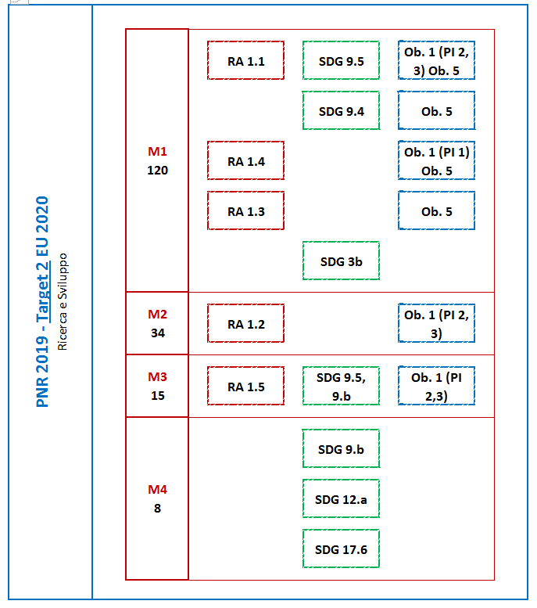

Slide 18
PNR 2019 - CSR 2018 e Regioni

Slide 19
PNR 2019 – Target UE 2020 e Regioni

Slide 20
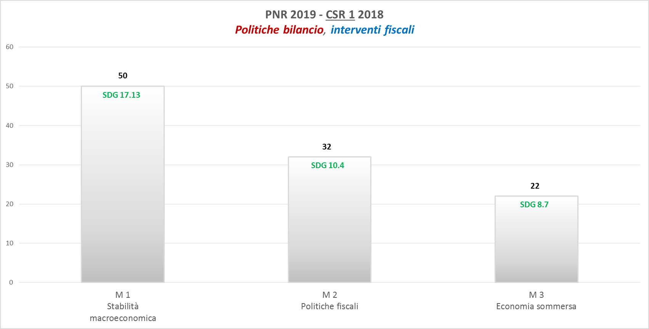
PNR 2019 – Analisi dei dati
Totale interventi 104

Slide 21
PNR 2019 – CSR 1 2018 - Le azioni regionali
M1 Promuovere la stabilità macroeconomica globale attraverso il coordinamento e la coerenza politica
SDG 17 – 17.13
Calabria, Emilia Romagna, Friuli Venezia Giulia, Lazio, Liguria, Lombardia, P.A. Bolzano, P.A. Trento, Puglia, Umbria, Valle d’Aosta, Veneto
Riduzione rapporto debito pubblico/PIL utilizzando entrate straordinarie
Sostenibilità del debito pubblico
Revisione della spesa come parte integrante del processo di bilancio

Slide 22
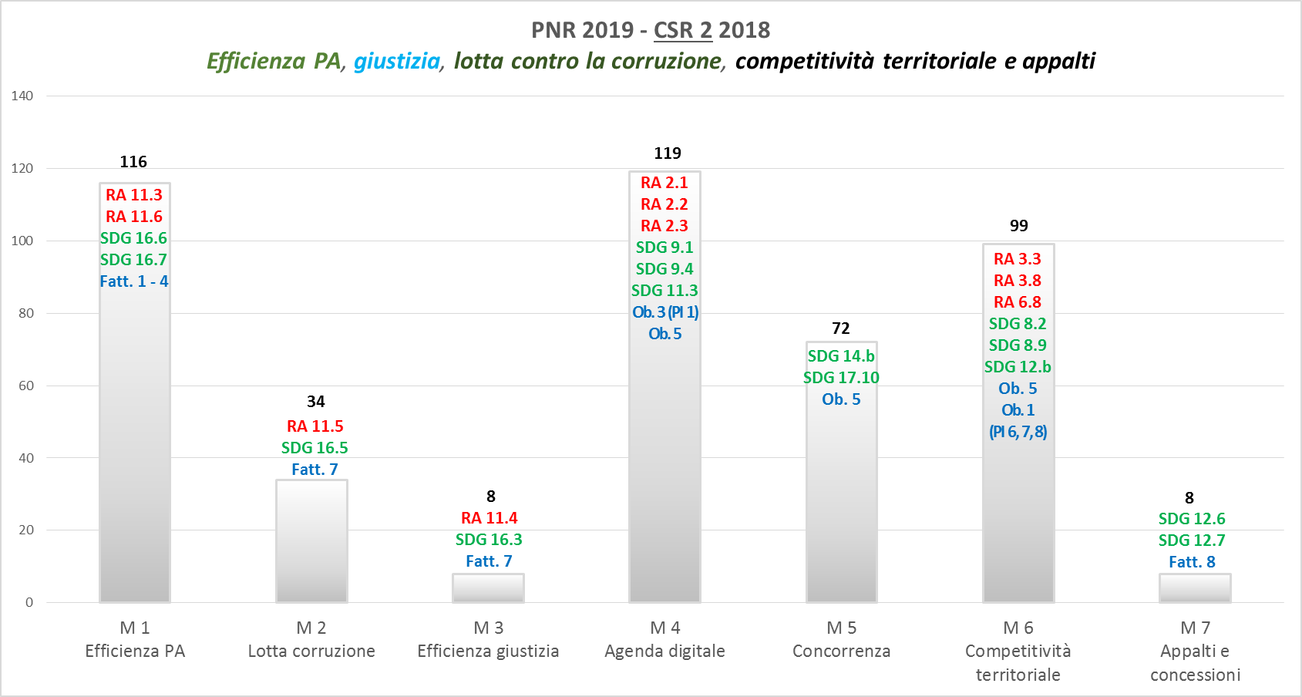
PNR 2019 – Analisi dei dati
Totale interventi 460

Slide 23
PNR 2019 - CSR 2 2018 - Le azioni regionali
M1 Efficienza della PA
OT 11 - RA 11.3, RA 11.6 SDG 16 - 16.6, 16.7 Fattore 1 - 4
Abruzzo, Calabria, Emilia Romagna, Friuli Venezia Giulia, Lazio, Liguria, Lombardia, Molise, Piemonte, P.A. Bolzano, P.A. Trento, Puglia, Sardegna, Valle d’Aosta, Veneto
Miglioramento delle prestazioni della Pubblica Amministrazione
Miglioramento della governance multilivello e della capacità amministrativa e tecnica delle Pubbliche Amministrazioni nei programmi di investimento pubblico
Razionalizzazione imprese pubbliche mediante fusioni, aggregazione e privatizzazione
M4 Agenda digitale
OT 2 - RA 2.1, RA 2.2, RA 2.3 SDG 9 – 9.1, 9.4
SDG 11 – 11.3 Ob. 3 (PI 1), Ob. 5
Abruzzo, Calabria, Campania, Emilia Romagna, Friuli Venezia Giulia, Lazio, Liguria, Lombardia, Marche, Molise, Piemonte, P.A. Bolzano, P.A. Trento, Puglia, Sardegna, Toscana, Valle d’Aosta
Riduzione dei divari digitali nei territori e diffusione di connettività in banda ultra larga
Digitalizzazione dei processi amministrativi e diffusione di servizi digitali pienamente interoperabili
Potenziamento della domanda di ICT di cittadini e imprese in termini di utilizzo dei servizi online, inclusione digitale e partecipazione in rete

Slide 24
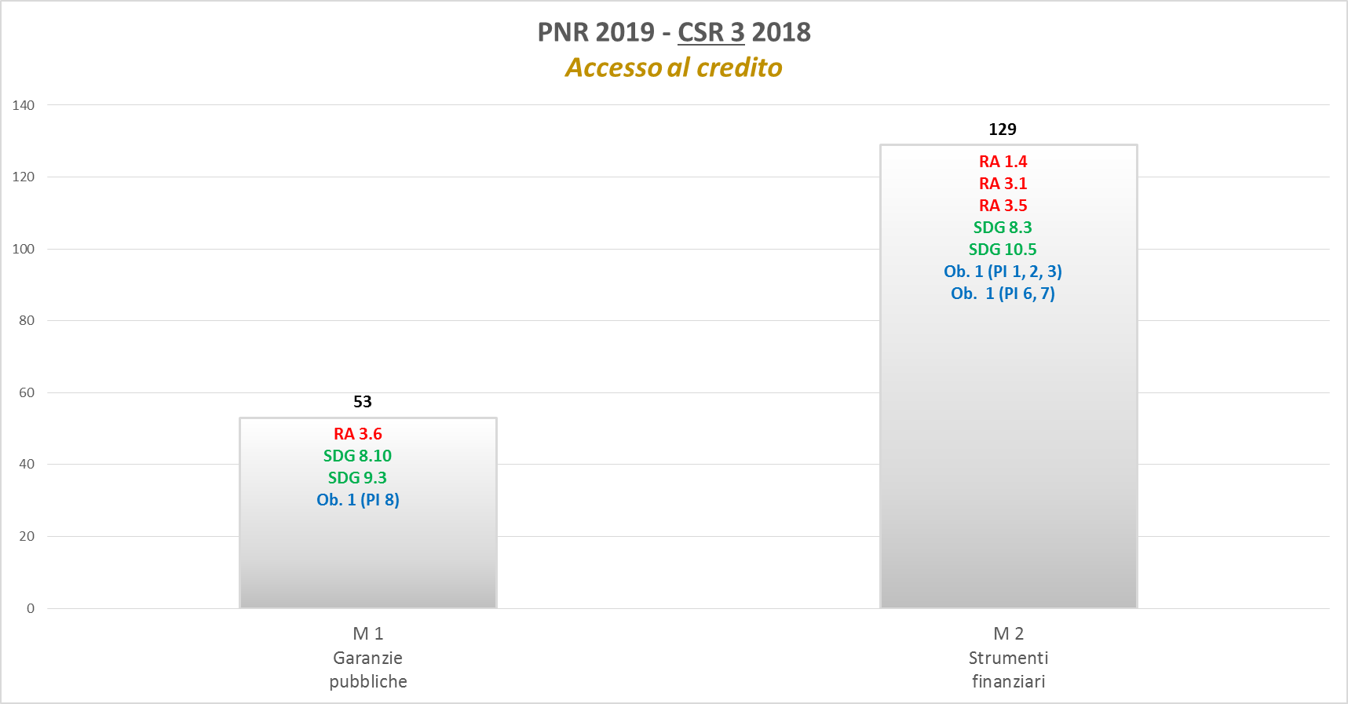
PNR 2019 – Analisi dei dati
Totale interventi 182

Slide 25
PNR 2019 – CSR 3 2018 - Le azioni regionali
M2 Strumenti finanziari per favorire l'accesso al credito e la competitività delle PMI
OT 1 - RA 1.4, OT 3 - RA 3.1, 3.5 SDG 10 – 10.5 SDG 8 – 8.3 Ob.1 (PI 1,2,3,6,7)
Calabria, Campania, Emilia Romagna, Friuli Venezia Giulia, Lazio, Liguria, Lombardia, Marche, Molise, Piemonte, P.A. Bolzano, P.A. Trento, Puglia, Sardegna, Umbria, Valle d’Aosta, Veneto
Erogazione contributi alle piccole e medie imprese non bancari
Aumento dell’incidenza di specializzazioni innovative in perimetri applicativi ad alta intensità di conoscenza
Rilancio della propensione agli investimenti del sistema produttivo
Nascita e consolidamento delle Micro, Piccole e Medie imprese

Slide 26
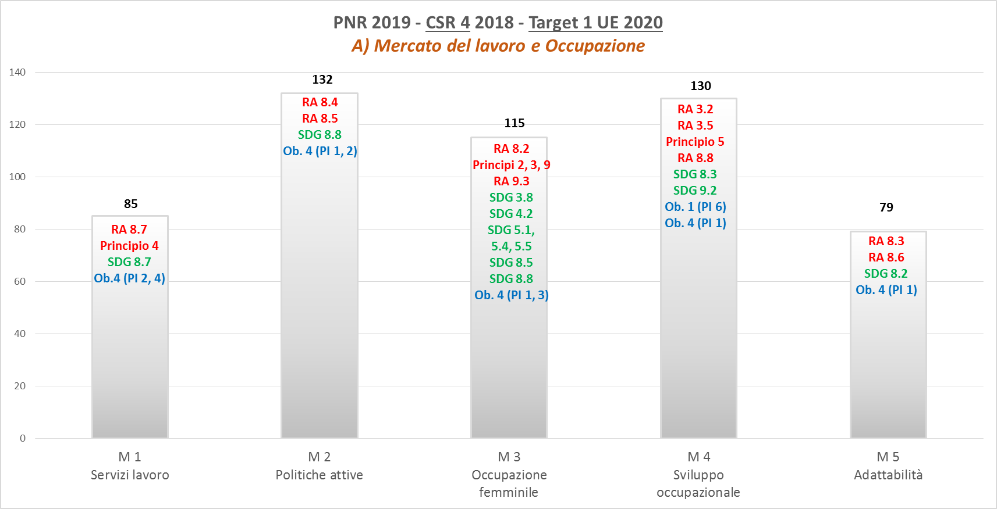
PNR 2019 – Analisi dei dati
Totale interventi 541

Slide 27
PNR 2019 – CSR 4+T1 2018 - Le azioni regionali
Mercato del lavoro
M2 Politiche attive OT 8 - RA 8.4, 8.5 SDG 8 – 8.8 Ob.4 (PI 1,2)
Basilicata, Calabria, Campania, Emilia Romagna, Friuli Venezia Giulia, Lazio, Liguria, Lombardia, Marche, Molise, Piemonte, P.A. Bolzano, P.A. Trento, Puglia, Sardegna, Toscana, Umbria, Valle d’Aosta, Veneto
Accrescere l’occupazione degli immigrati
Favorire l’inserimento lavorativo e l’occupazione dei disoccupati di lunga durata e dei soggetti con maggiore difficoltà di inserimento lavorativo, nonché il sostegno delle persone a rischio di disoccupazione di lunga durata
M3 Occupazione femminile OT 8 – RA 8.2 OT 9 – 9.3 principio 2,3,9 SDG 3 – 3.8 SDG 4 – 4.2 SDG 5 – 5.1, 5,4,5,5 SDG 8 – 8.5, 8,8 Ob.4 (PI 1,3)
Basilicata, Calabria, Campania, Emilia Romagna, Friuli Venezia Giulia, Liguria, Lombardia, Marche, Molise, Piemonte, P.A. Bolzano, P.A. Trento, Puglia, Toscana, Valle d’Aosta, Veneto
Aumentare l’occupazione femminile
Aumento/consolidamento/qualificazione dei servizi socio-educativi e delle infrastrutture di cura rivolte ai bambini e dei servizi di cura rivolti a persone con limitazioni dell’autonomia e potenziamento della rete infrastrutturale dell’offerta di servizi sanitari e socio sanitari territoriali
Garantire la partecipazione femminile e pari opportunità ad ogni livello familiare, decisionale, politico economico e della vita pubblica
M4 sviluppo occupazionale OT 3 - RA 3.2, 3.5 OT 8 – RA 8.8 principio 5 SDG 8 – 8.3 SDG 9 – 9.2 Ob.1 (PI 6) Ob.4 (PI 1)
Abruzzo, Basilicata, Calabria, Campania, Emilia Romagna, Friuli Venezia Giulia, Lazio, Liguria, Lombardia, Marche, Molise, Piemonte, P.A. Bolzano, P.A. Trento, Sardegna, Valle d’Aosta, Veneto
Sviluppo occupazionale e produttivo in aree territoriali colpite da crisi diffusa delle attività produttive
Promuovere industrializzazione inclusiva e sostenibile e aumentare quote di occupazione nell’industria
Nascita e consolidamento delle micro, piccole e medie imprese in termini di promozione dell’occupazione
Nuove opportunità di lavoro extra agricolo nelle aree rurali

Slide 28
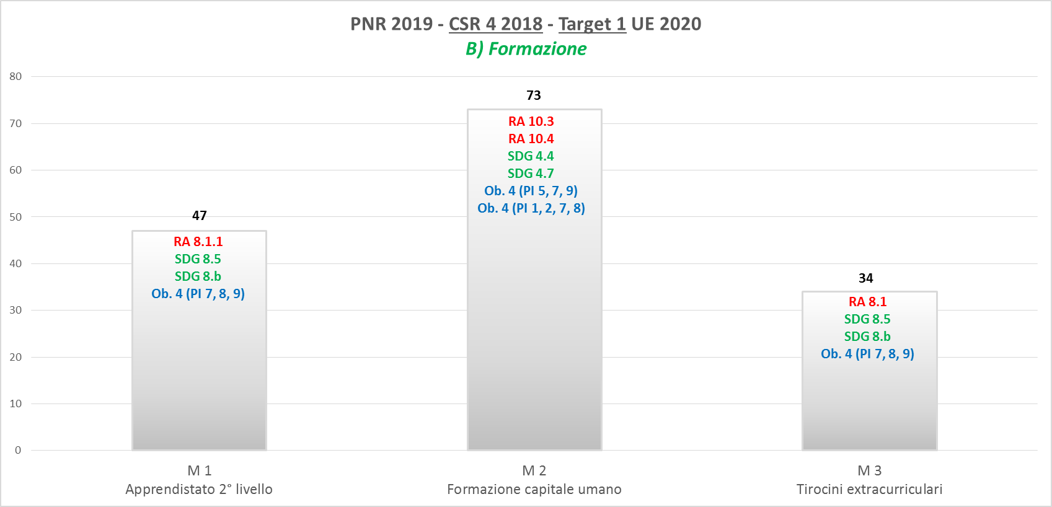
PNR 2019 – Analisi dei dati
Totale interventi 154

Slide 29
PNR 2019 – CSR 4+T1 2018 - Le azioni regionali
Formazione
M2 Formazione capitale umano (certificazione delle competenze, digitalizzazione dei processi di produzione, azioni formative per occupati, inoccupati e disoccupati)
OT 10 - RA 10,3, 10.4, SDG 4 – 4.4, 4.7 SDG 8 – 8.3 Ob.4 (PI 1,2,5,7,8,9)
Abruzzo, Basilicata, Campania, Emilia Romagna, Friuli Venezia Giulia, Lazio, Piemonte, P.A. Bolzano, P.A. Trento, Puglia, Sardegna, Toscana, Umbria, Valle d’Aosta, Veneto
Innalzamento del livello di istruzione della popolazione adulta
Accrescimento delle competenze della forza lavoro e agevolazione delle mobilità, dell’inserimento/reinserimento lavorativo

Slide 30
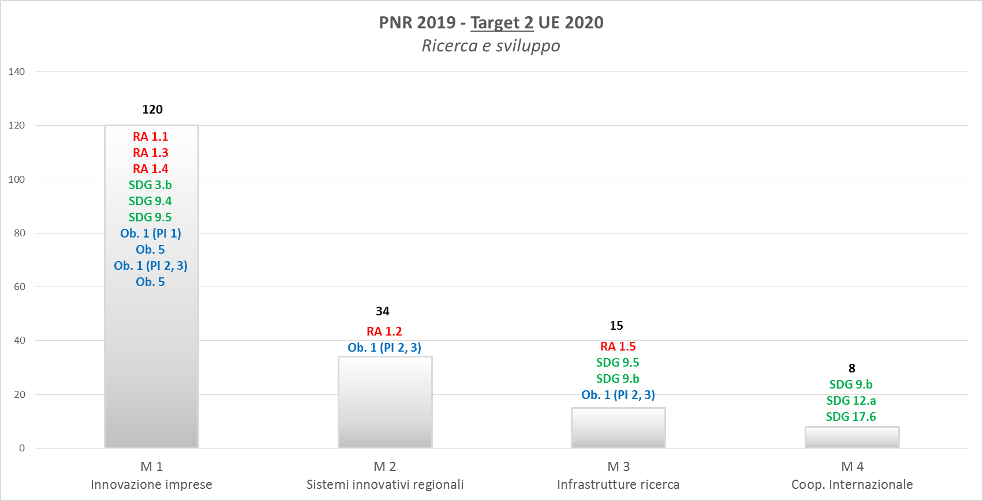
PNR 2019 – Analisi dei dati
Totale interventi 177

Slide 31
PNR 2019 – Target 2 UE 2020 - Le azioni regionali
Ricerca e sviluppo
M1 Innovazione per le imprese
OT 1 - RA 1.1, 1.3, 1.4, SDG 3 – 3.b SDG 9 – 9.4, 9.5 Ob.1 (PI 1,2,3) Ob.5
Abruzzo, Basilicata, Calabria, Campania, Emilia Romagna, Friuli Venezia Giulia, Lazio, Liguria, Lombardia, Marche, Molise, Piemonte, P.A. Bolzano, P.A. Trento, Puglia, Sardegna, Sicilia, Toscana, Umbria, Valle d’Aosta, Veneto
Incremento dell’attività di innovazione delle imprese
Riconfigurare le infrastrutture e le industrie in modo sostenibile, aumentando l’efficienza nell’utilizzo delle risorse e adottando tecnologie e processi industriali più puliti e sani per l’ambiente
Aumento dell’incidenza di specializzazioni innovative in perimetri applicativi ad alta intensità di conoscenza
Promozione di nuovi mercati per l’innovazione
Ricerca e sviluppo in materia sanitaria

Slide 32
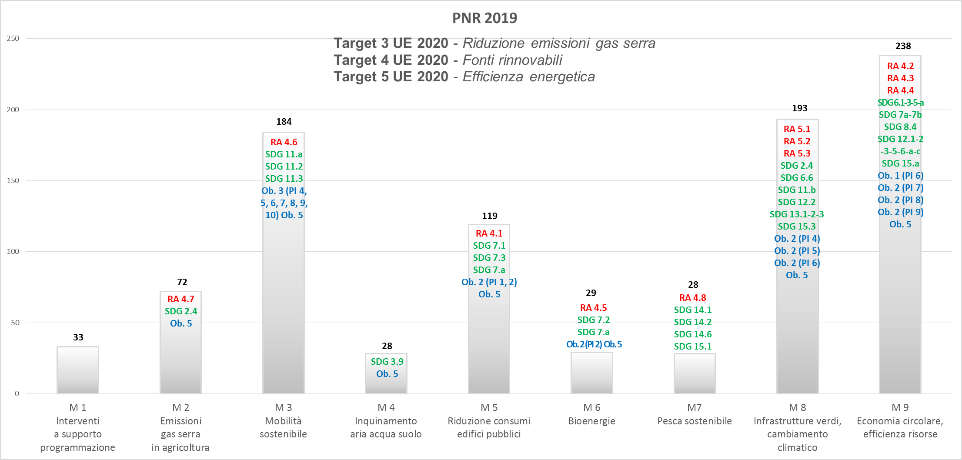
PNR 2019 – Analisi dei dati
Totale interventi 924

Slide 33
PNR 2019 – T 3-4-5 UE 2020 - Le azioni regionali
M3 Mobilità sostenibile nelle aree urbane OT 4 - RA 4.6 SDG 11 – 11.2, 11.3, 11.a Ob.3 (PI 4,5,6,7,8,9) Ob.5
Abruzzo, Calabria, Campania, Emilia Romagna, Friuli Venezia Giulia, Lazio, Liguria, Lombardia, Marche, Molise, Piemonte, P.A. Bolzano, P.A. Trento, Puglia, Sardegna, Toscana, Valle d’Aosta, Veneto
Fornire l'accesso a sistemi di trasporto sicuri, sostenibili, e convenienti per tutti, migliorare la sicurezza stradale, in particolare ampliando i mezzi pubblici, con particolare attenzione alle esigenze di chi è in situazioni vulnerabili, alle donne, ai bambini, alle persone con disabilità e agli anziani
Supportare i legami economici, sociali e ambientali tra aree urbane, periurbale e rurali, rafforzando la pianificazione dello sviluppo nazionale e regionale
M8 Infrastrutture verdi OT 5 – RA 5.1, 5.2, 5.3 SDG 3 – 3.8 SDG 2 – 2.4 SDG 6 – 6.6 SDG 11 – 11.b SDG 12 – 12.2 SDG 13 – 13.1, 13.2, 13.3 SDG 15 – 15.3 Ob.2 (PI 4,5,6) Ob. 5
Abruzzo, Basilicata, Calabria, Campania, Emilia Romagna, Friuli Venezia Giulia, Lazio, Liguria, Lombardia, Marche, Piemonte, P.A. Bolzano, P.A. Trento, Puglia, Sardegna, Toscana, Veneto
Riduzione del rischio idrogeologico e di erosione costiera; Riduzione del rischio di desertificazione; Riduzione del rischio incendi e del rischio sismico
Protezione ecosistemi e capacità di adattamento ai cambiamenti climatici garantendo sistemi di produzione sostenibili e implementando pratiche agricole resilienti
Politiche integrate e piani tesi all’inclusione, alla gestione e all’efficienza delle risorse, all’adattamento ai cambiamenti climatici
Integrare misure di cambiamento climatico nelle politiche, strategie e pianificazioni, rafforzando la capacità di ripresa e di adattamento ai cambiamenti
Migliorare istruzione, sensibilizzazione, capacità umana e istituzionale circa la mitigazione del cambiamento climatico, l’adattamento e la riduzione dell’impatto
M9 Economia circolare OT 4 – RA 4.2, 4.3, 4.4 SDG 6 – 6.1, 6.3,6.5,6.a SDG 7 – 7.a, 7.b SDG 8 – 8.4 SDG 12 – 12.1, 12.2, 12.3, - 12.5, 12.6 12.A, 12.C SDG 15 – 15.A Ob.1 (PI 6) Ob.2 (PI 7,8,9) Ob. 5
Abruzzo, Basilicata, Calabria, Campania, Emilia Romagna, Friuli Venezia Giulia, Lazio, Liguria, Lombardia, Marche, Molise, Piemonte, P.A. Bolzano, P.A. Trento, Puglia, Sardegna, Toscana, Umbria, Valle d’Aosta, Veneto
Promuovere l’adozione modelli sostenibili di produzione da parte delle imprese; Promuovere pratiche di consumo sostenibile; Migliorare l’efficienza globale nel consumo e nella produzione di risorse e tentare di scollegare la crescita economica dalla degradazione ambientale; Potenziamento capacità scientifiche e tecnologiche per raggiungere modelli di consumo e produzione più sostenibili
Gestione sostenibile e uso efficiente delle risorse naturali
Accesso universale all’acqua potabile; Miglioramento qualità dell’acqua eliminando discariche, riducendo inquinamento; Gestione integrata delle risorse idriche; Gestione dell’acqua e degli impianti igienici, compresa raccolta d’acqua, desalinizzazione, efficienza idrica, trattamento acqua reflue e tecnologie di riciclaggio e reimpiego
Gestione dei rifiuti – prevenzione, riduzione, riciclo e riutilizzo
Razionalizzare incentivi per combustibili fossili che incoraggiano lo spreco, eliminando distorsioni del mercato, ristrutturando i sistemi di tassazione
Implementare infrastrutture e migliorare tecnologie per fornire servizi energetici moderni e sostenibili; Riduzione dei consumi energetici e delle emissioni nelle imprese e integrazione di fonti rinnovabili; Infrastrutture energetiche e ricerca tecnologie dell’energia pulita
Mobilitare e incrementare le risorse economiche per preservare e usare in maniera sostenibile la biodiversità e gli ecosistemi

Slide 34
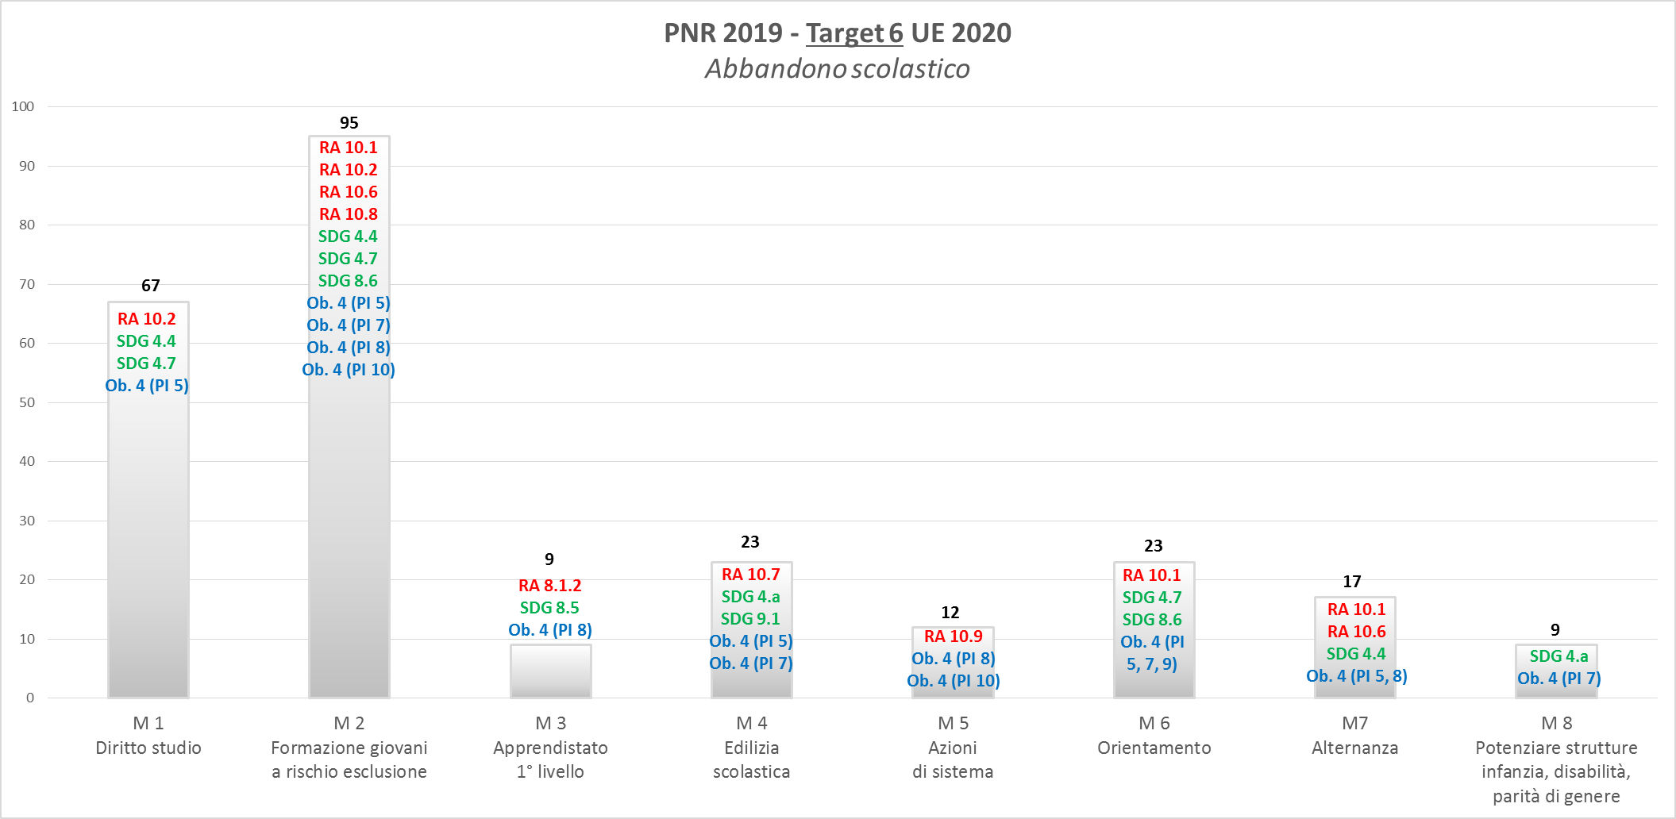
PNR 2019 – Analisi dei dati
Totale interventi 255

Slide 35
PNR 2019 – Target 6 UE 2020 - Le azioni regionali
Abbandono scolastico
M1 Diritto allo studio
OT 10 - RA 10.2 SDG 4 – 4.4, 4.7 Ob.4 (PI 5) Abruzzo, Basilicata, Campania, Emilia Romagna, Friuli Venezia Giulia, Lazio, Lombardia, P.A. Bolzano, P.A. Trento, Puglia, Sardegna, Toscana, Umbria, Valle d’Aosta, Veneto
Miglioramento delle competenze chiave degli allievi
M2 Interventi formativi rivolti a giovani a rischio di esclusione scolastica e socio-lavorativa
OT 10 - RA 10.1, 10.2, 10.6, 10.8, SDG 4 – 4.4, 4.7 SDG 8 – 8.6 Ob.4 (PI 5,7,8,10)
Abruzzo, Calabria, Campania, Emilia Romagna, Friuli Venezia Giulia, Lazio, Liguria, Lombardia, Marche, Piemonte, P.A. Bolzano, P.A. Trento, Puglia, Sardegna, Toscana, Umbria, Valle d’Aosta, Veneto
Riduzione del fallimento formativo precoce e della dispersione scolastica e formativa
Miglioramento delle competenze chiave degli allievi
Diffusione e qualificazione dell’offerta di istruzione e formazione tecnica e professionale
Diffusione della società della conoscenza nel mondo della scuola e della formazione e adozione di approcci didattici innovativi

Slide 36
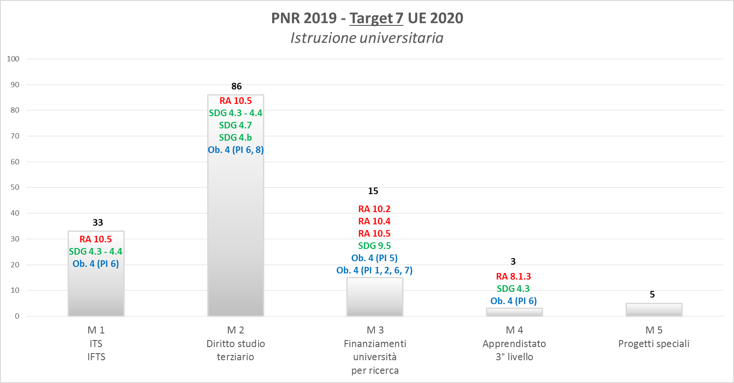
PNR 2019 – Analisi dei dati
Totale interventi 142

Slide 37
PNR 2019 – Target 7 UE 2020 - Le azioni regionali
Istruzione universitaria
M2 Diritto allo studio universitario o terziario equivalente
OT 10 - RA 10.5 SDG 4 – 4.3, 4.4, 4.7, 4.b Ob.4 (PI 6,8)
Abruzzo, Basilicata, Calabria, Campania, Emilia Romagna, Friuli Venezia Giulia, Lazio, Liguria, Lombardia, Molise, Piemonte, P.A. Trento, Puglia, Sardegna, Toscana, Umbria, Valle d’Aosta, Veneto
Innalzamento dei livelli di competenze, di partecipazione e di successo formativo nell’istruzione universitaria e/o equivalente
Garantire l’acquisizione di conoscenze e competenze necessarie a promuovere lo sviluppo sostenibile, la pace, la diversità, i diritti umani e la cittadinanza globale
Garantire accesso all’istruzione superiore mediante borse di studio – compresa formazione professionale, tecnologia dell’informazione e della comunicazione, programmi tecnici, ingegneristici e scientifici – sia nei paesi sviluppati che in quelli in via di sviluppo

Slide 38
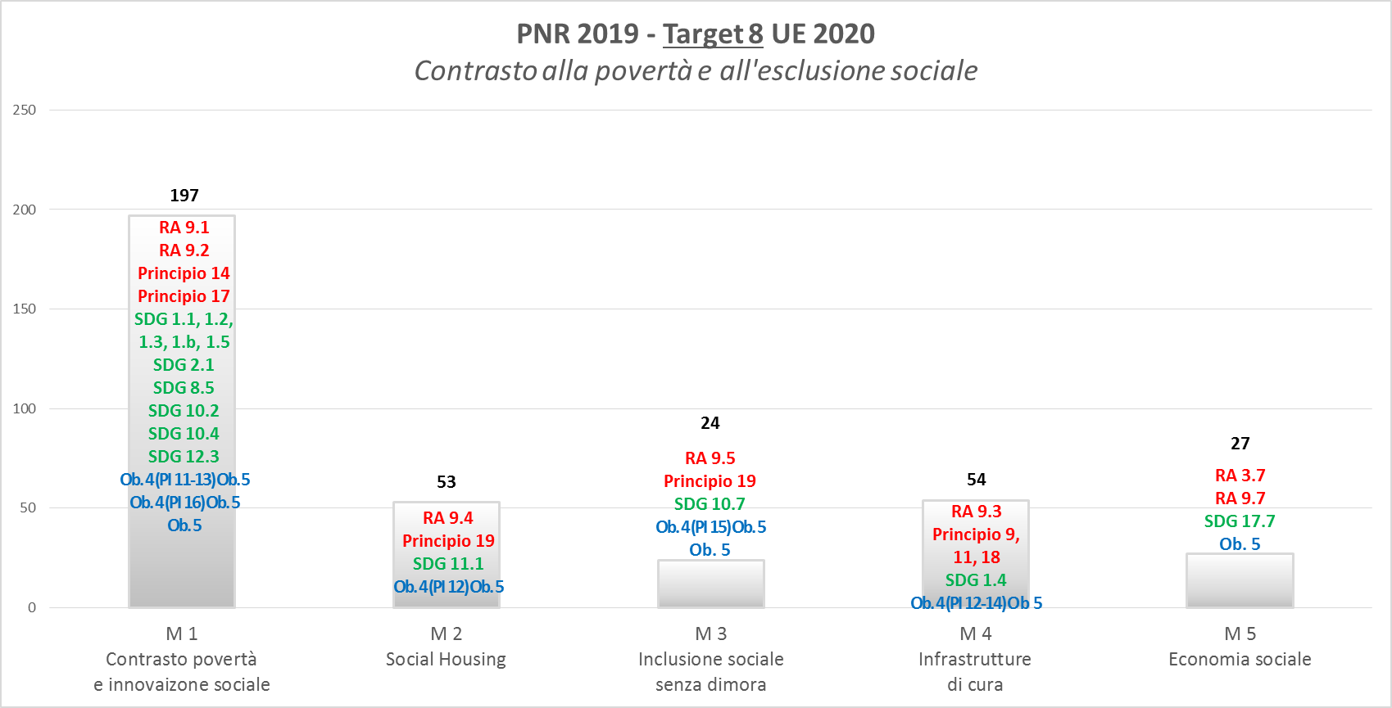
PNR 2019 – Analisi dei dati
Totale interventi 355

Slide 39
PNR 2019 – Target 8 UE 2020 - Le azioni regionali
Contrasto alla povertà e all’esclusione sociale
M1 Contrasto alla povertà e innovazione sociale
OT 9 - RA 9.1, 9.2 Principio 14, 17 SDG 1 – 1.1, 1.2, 1.3, 1.5, 1.b SDG 2 – 2.1 SDG 8 – 8.5 SDG 10 – 10.2, 10.4 SDG 12 – 12.3 Ob.4 (PI 11, 13, 16) Ob. 5
Abruzzo, Basilicata, Calabria, Campania, Emilia Romagna, Friuli Venezia Giulia, Lazio, Lombardia, Marche, Molise, Piemonte, P.A. Bolzano, P.A. Trento, Puglia, Sardegna, Sicilia, Toscana, Umbria, Valle d’Aosta, Veneto
Riduzione delle povertà, dell’esclusione sociale e promozione dell’innovazione sociale
Incremento dell’occupabilità e della partecipazione al mercato del lavoro delle persone maggiormente vulnerabili
Rinforzare resilienza dei poveri e soggetti vulnerabili anche ad eventi climatici estremi, catastrofi e shock economici, sociali e ambientali
Implementare a livello nazionale adeguati sistemi di protezione sociale e misure di sicurezza per tutti, compresi i livelli più bassi
Garantire accesso sicuro a cibo, in particolare ai più poveri e alle persone più vulnerabili, per tutto l’anno
Dimezzare lo spreco alimentare globale pro-capite a livello di vendite al dettaglio e dei consumatori e ridurre le perdite di cibo durante le catene di produzione e di fornitura

